Slide 1
Klasifikasi menggunakan Decision Tree

Slide 2
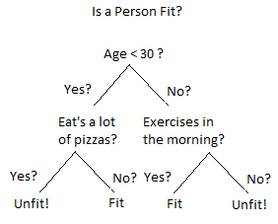
Ide Utama
Mengubah data kedalam bentuk tree
Beberapa algoritma dalam membentuk tree:
ID3 (1986)
CART (Classification and Regression Test)
C4.5
Pict: https://towardsdatascience.com/decision-tree-classification-de64fc4d5aac

Slide 3
Ayo kita selesaikan masalah berikut ini dengan algoritma ID3
No | Umur | Pendapatan | Pelajar | Credit Rating | Membeli Komputer
1 | Muda | Tinggi | Tidak | Fair | Tidak
2 | Muda | Tinggi | Tidak | Excellent | Tidak
3 | Paruhbaya | Tinggi | Tidak | Fair | Ya
4 | Tua | Menengah | Tidak | Fair | Ya
5 | Tua | Rendah | Ya | Fair | Ya
6 | Tua | Rendah | Ya | Excellent | Tidak
7 | Paruhbaya | Rendah | Ya | Excellent | Ya
8 | Muda | Menengah | Tidak | Fair | Tidak
9 | Muda | Rendah | Ya | Fair | Ya
10 | Tua | Menengah | Ya | Fair | Ya
11 | Muda | Menengah | Ya | Excellent | Ya
12 | Paruhbaya | Menengah | Tidak | Excellent | Ya
13 | Paruhbaya | Tinggi | Ya | Fair | Ya
14 | Tua | Menengah | Tidak | Excellent | Tidak
15 | Muda | Menengah | Ya | Fair | ?

Slide 4
1. Tentukan atribut
Atribut Kategori: membeli computer (Ya), tidak membeli computer (Tidak)
Atribut Non-kategori:
Attribut Non-kategori | Nilai
Umur | Muda, Paruhbaya, Tua
Pendapatan | Tinggi, Menengah, Rendah
Pelajar | Ya, Tidak
Credit Rating | Excellent, Fair

Slide 5
2. Cari rata-rata entropy
Keterangan:
Ya, dilambangkan dengan tanda (+)
Tidak, dilambangkan dengan tanda (-)

Slide 6
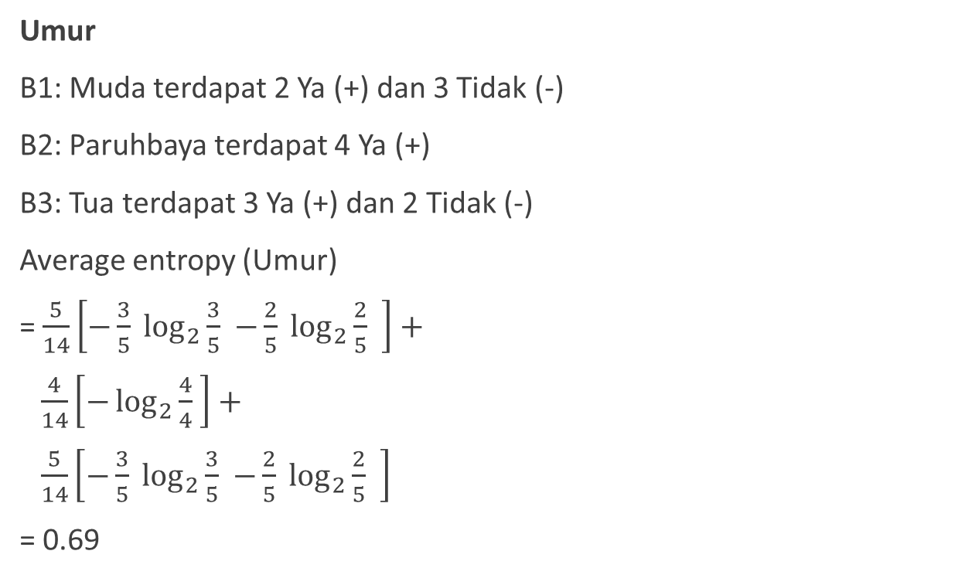
2. Cari average entropy (2)
Umur
B1: Muda terdapat 2 Ya (+) dan 3 Tidak (-)
B2: Paruhbaya terdapat 4 Ya (+)
B3: Tua terdapat 3 Ya (+) dan 2 Tidak (-)
Average entropy (Umur)
= $\frac{5}{14}\left[−\frac{3}{5} \log_{2}{\frac{3}{5} −}\frac{2}{5} \log_{2}{\frac{2}{5} }\right]+$
$\frac{4}{14}\left[−\log_{2}{\frac{4}{4} }\right]+$
$\frac{5}{14}\left[−\frac{3}{5} \log_{2}{\frac{3}{5} −}\frac{2}{5} \log_{2}{\frac{2}{5} }\right]$
= 0.69

Slide 7
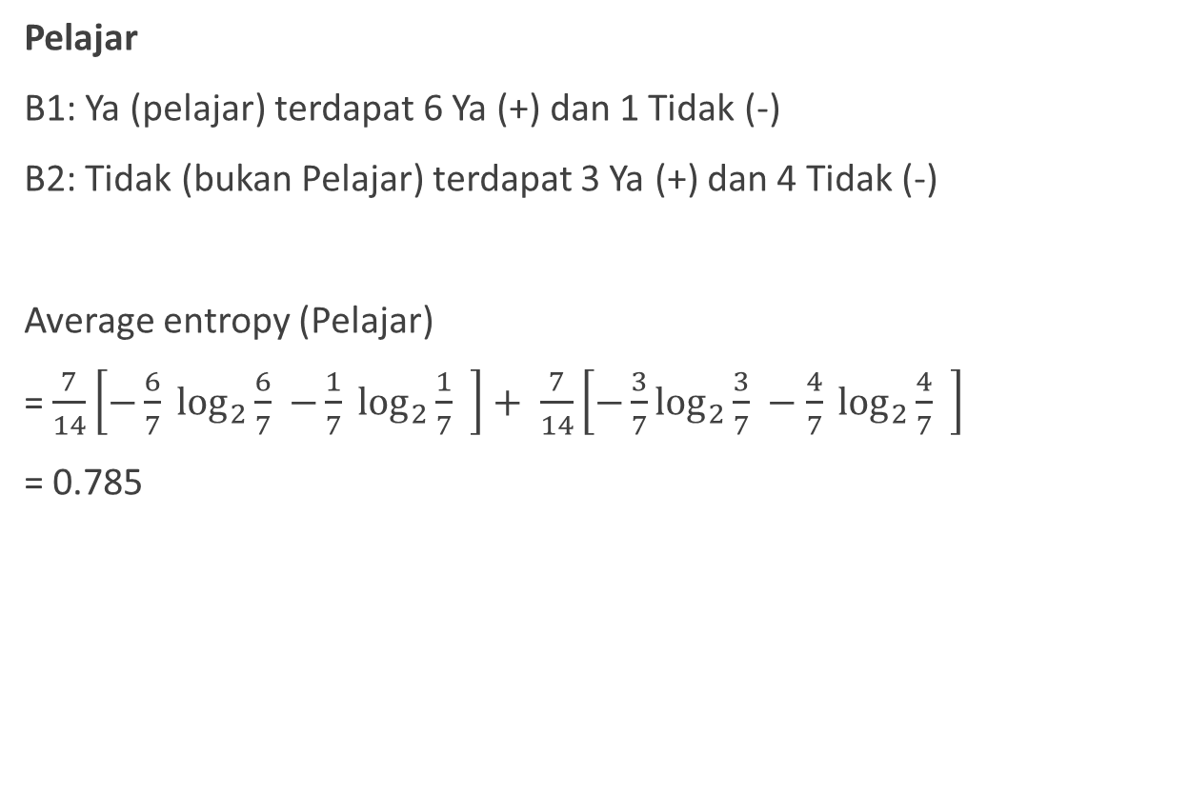
2. Cari average entropy (4)
Pelajar
B1: Ya (pelajar) terdapat 6 Ya (+) dan 1 Tidak (-)
B2: Tidak (bukan Pelajar) terdapat 3 Ya (+) dan 4 Tidak (-)
Average entropy (Pelajar)
= $\frac{7}{14}\left[−\frac{6}{7} \log_{2}{\frac{6}{7} −}\frac{1}{7} \log_{2}{\frac{1}{7} }\right]+ \frac{7}{14}\left[−\frac{3}{7}\log_{2}{\frac{3}{7} −\frac{4}{7} \log_{2}{\frac{4}{7} }}\right]$
= 0.785

Slide 8
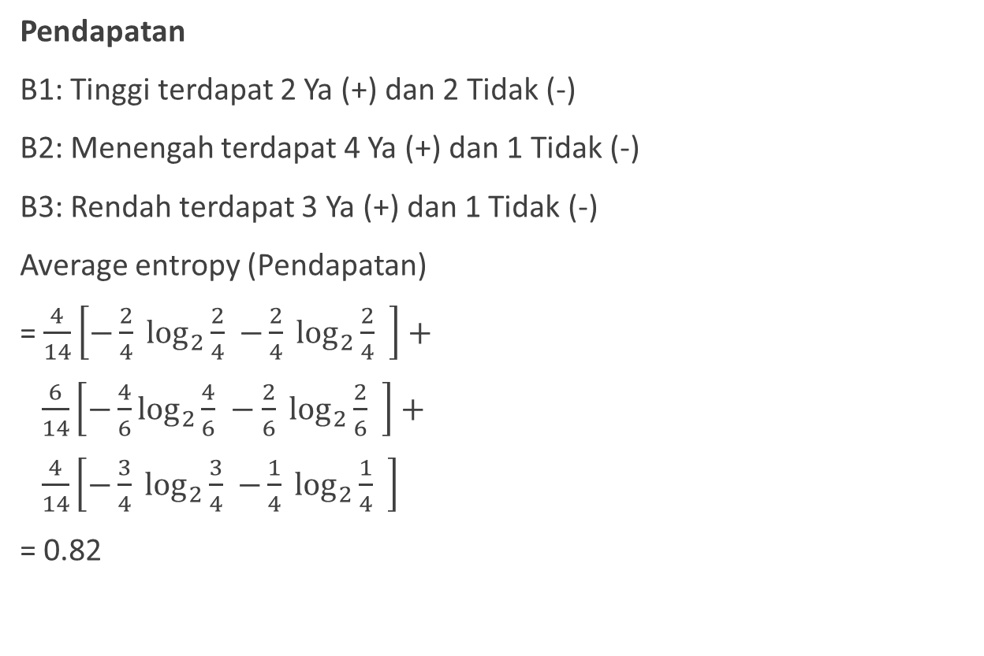
2. Cari average entropy (3)
Pendapatan
B1: Tinggi terdapat 2 Ya (+) dan 2 Tidak (-)
B2: Menengah terdapat 4 Ya (+) dan 1 Tidak (-)
B3: Rendah terdapat 3 Ya (+) dan 1 Tidak (-)
Average entropy (Pendapatan)
= $\frac{4}{14}\left[−\frac{2}{4} \log_{2}{\frac{2}{4} −}\frac{2}{4} \log_{2}{\frac{2}{4} }\right]+$
$\frac{6}{14}\left[−\frac{4}{6}\log_{2}{\frac{4}{6} −\frac{2}{6} \log_{2}{\frac{2}{6} }}\right]+$
$\frac{4}{14}\left[−\frac{3}{4} \log_{2}{\frac{3}{4} −}\frac{1}{4} \log_{2}{\frac{1}{4} }\right]$
= 0.82

Slide 9
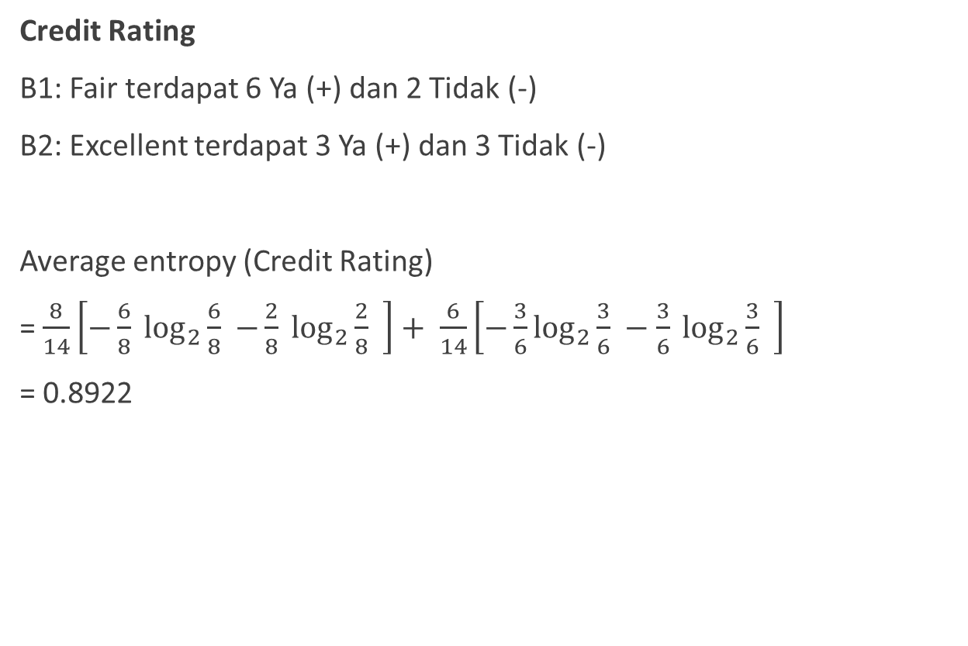
2. Cari average entropy (5)
Credit Rating
B1: Fair terdapat 6 Ya (+) dan 2 Tidak (-)
B2: Excellent terdapat 3 Ya (+) dan 3 Tidak (-)
Average entropy (Credit Rating)
= $\frac{8}{14}\left[−\frac{6}{8} \log_{2}{\frac{6}{8} −}\frac{2}{8} \log_{2}{\frac{2}{8} }\right]+ \frac{6}{14}\left[−\frac{3}{6}\log_{2}{\frac{3}{6} −\frac{3}{6} \log_{2}{\frac{3}{6} }}\right]$
= 0.8922

Slide 10
2. Cari average entropy (5)
Hasil average entropy untuk semua atribut
Attribute | Average Entropy
Umur | 0.69
Pendapatan | 0.82
Pelajar | 0.785
Credit Rating | 0.8922
Pilih atribut dengan nilai average entropy terkecil (Umur) sebagai root

Slide 11
3. Pembentukan tree ke-1
Umur
Muda
Paruhbaya
Tua
No. 1 (-)
No. 2 (-)
No. 8 (-)
No. 9 (+)
No. 11 (+)
No. 3 (+)
No. 7 (+)
No. 12 (+)
No. 13 (+)
No. 4 (+)
No. 5 (+)
No. 6 (-)
No. 10 (+)
No. 14 (-)

Slide 12
4. Penentuan atribut ke-2
Penentuan leaf node berikutnya dilakukan dengan mengambil nilai atribut yang memiliki nilai + dan –
Slide sebelumnya menunjukkan Umur=Muda dan Umur=Tua
Umur=Paruhbaya hanya memiliki data dengan nilai + sehingga pembentukkan leaf node untuk Umur=Paruhbaya tidak dilanjutkan
Pembentukkan leaf node boleh di mulai dari Umur=Muda maupun Umur=Tua

Slide 13
4. Penentuan atribut ke-2 (2)
Data training untuk leaf Umur =Muda
No | Pendapatan | Pelajar | Credit Rating | Membeli Komputer
1 | Tinggi | Tidak | Fair | Tidak
2 | Tinggi | Tidak | Excellent | Tidak
8 | Menengah | Tidak | Fair | Tidak
9 | Rendah | Ya | Fair | Ya
11 | Menengah | Ya | Excellent | Ya

Slide 14
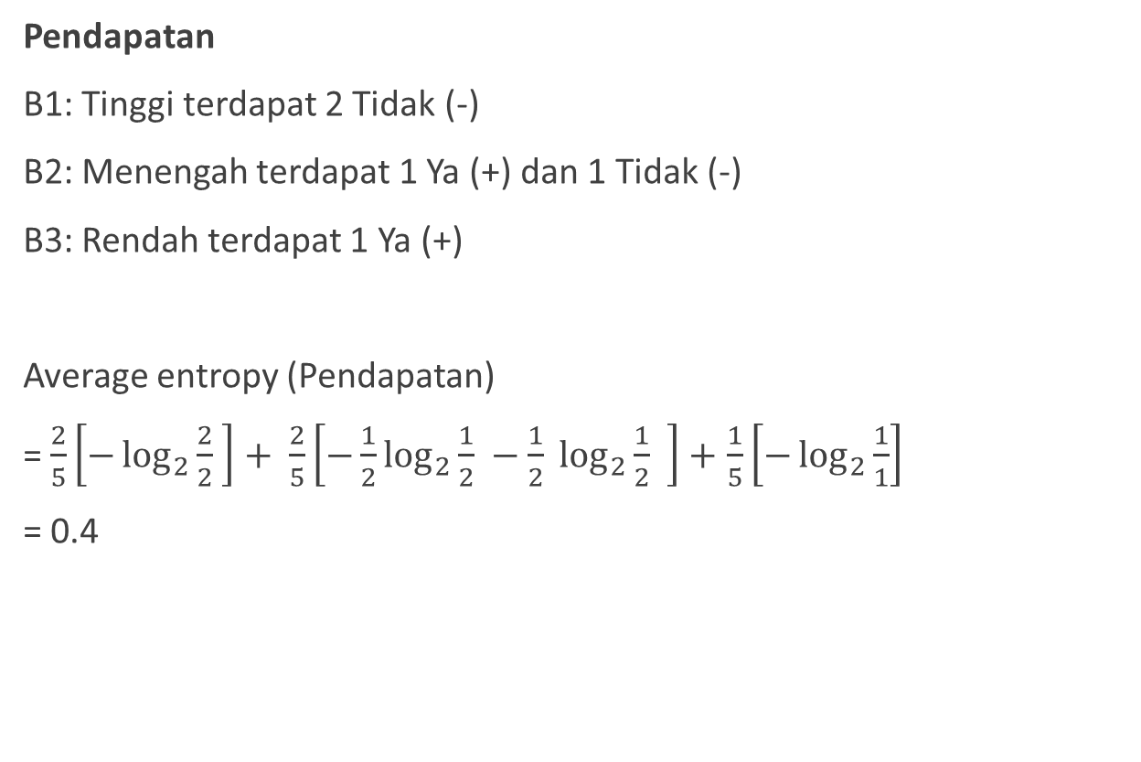
5. Cari average entropy ke-2
Pendapatan
B1: Tinggi terdapat 2 Tidak (-)
B2: Menengah terdapat 1 Ya (+) dan 1 Tidak (-)
B3: Rendah terdapat 1 Ya (+)
Average entropy (Pendapatan)
= $\frac{2}{5}\left[−\log_{2}{\frac{2}{2} }\right]+ \frac{2}{5}\left[−\frac{1}{2}\log_{2}{\frac{1}{2} −\frac{1}{2} \log_{2}{\frac{1}{2} }}\right]+$ $\frac{1}{5}\left[−\log_{2}{\frac{1}{1}}\right]$
= 0.4

Slide 15

5. Cari average entropy ke-2 (2)
Pelajar
B1: Ya (pelajar) terdapat 2 Tidak (+)
B2: Tidak (bukan Pelajar) terdapat 3 Ya (-)
Average entropy (Pelajar)
= $\frac{2}{5}\left[−\log_{2}{\frac{2}{2} }\right]+ \frac{3}{5}\left[−\log_{2}{\frac{3}{3}}\right]$
= 0

Slide 16

5. Cari average entropy ke-2 (3)
Credit rating
B1: Fair terdapat 1 Ya (+) dan 2 Tidak (-)
B2: Excellent terdapat 1 Ya (+) dan 1 Tidak (-)
Average entropy (Credit rating)
= $\frac{3}{5}\left[−\frac{1}{3}\log_{2}{\frac{1}{3} −\frac{2}{3} \log_{2}{\frac{2}{3} }}\right]+\frac{2}{5}\left[−\frac{1}{2}\log_{2}{\frac{1}{2} −\frac{1}{2} \log_{2}{\frac{1}{2} }}\right]$
= 0.317

Slide 17
5. Cari average entropy ke-2 (4)
Hasil average entropy untuk semua atribut
Attribute | Average Entropy
Pendapatan | 0.4
Pelajar | 0
Credit Rating | 0.317
Pilih atribut dengan nilai average entropy terkecil (Pelajar) sebagai root

Slide 18
6. Pembentukan tree ke-2
Umur
Muda
Paruhbaya
Tua
Pelajar
No. 3 (+)
No. 7 (+)
No. 12 (+)
No. 13 (+)
No. 4 (+)
No. 5 (+)
No. 6 (-)
No. 10 (+)
No. 14 (-)
Ya
Tidak
No. 9 (+)
No. 11 (+)
No. 1 (-)
No. 2 (-)
No. 8 (-)

Slide 19
7. Penentuan atribut ke-3
Selanjutnya pembentukkan leaf node untuk Umur=Tua
Lakukan perhitungan average entropy lagi untuk Umur=Tua seperti pada Langkah kek-5
Terus lakukan pembentukkan leaf node sampai setiap node memiliki nilai atribut kategori yang sama

Slide 20
Hasil akhir tree
Umur
Muda
Paruhbaya
Tua
Pelajar
Paruhbaya
Credit Rating
No. 3 (+)
No. 7 (+)
No. 12 (+)
No. 13 (+)
Ya
Tidak
Fair
Excellent
No. 9 (+)
No. 11 (+)
No. 1 (-)
No. 2 (-)
No. 8 (-)
No. 4 (+)
No. 5 (+)
No. 10 (+)
No. 6 (-)
No. 14 (-)

Slide 21
Hasil akhir tree
Umur
Muda
Paruhbaya
Tua
Pelajar
Paruhbaya
Credit Rating
Ya
Tidak
Fair
Excellent
Membeli
Komputer
Membeli
Komputer
Tidak Membeli
Komputer
Membeli
Komputer
Tidak Membeli
Komputer

Slide 22
Hasil akhir tree
Umur
Muda
Paruhbaya
Tua
Pelajar
Paruhbaya
Credit Rating
Ya
Tidak
Fair
Excellent
Membeli
Komputer
Membeli
Komputer
Tidak Membeli
Komputer
Membeli
Komputer
Tidak Membeli
Komputer
15 | Muda | Menengah | Ya | Fair | ?

Slide 23
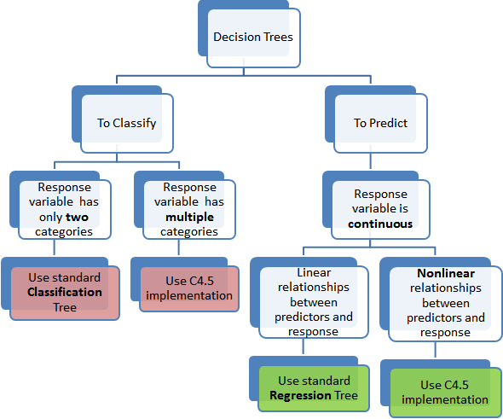
Tips penggunaan decision tree
Pict: https://medium.com/greyatom/decision-trees-a-simple-way-to-visualize-a-decision-dc506a403aeb

